Slide 1
TECHNISCHES DESIGN II DESIGNMETHODEN UND DESIGNFORSCHUNG
TU Dresden
19. April 2018
Jun.-Prof. Dr.-Ing. Jens Krzywinski
jens.krzywinski@tu-dresden.de

Slide 2

Diskussion erster Prozessmodelle
Vorstellen eines euch bekannten Prozessmodells
Kurze Analyse von Stärken und Schwächen
Funktionieren 2 Modelle gemeinsam?
Ziel analysieren
Problem strukturieren
Eigenschaften ermitteln
Entscheidungen herbeiführen
Lösungsideen ermitteln
Zieler-reichung absichern
Ziel planen
Münchner Vorgehensmodell
Designprozess Frog

Slide 3
3 Designprozess grundsätzlich
3.1 Prozessmodelle allgemein
3.2 Beispiele allgemein
3.3 Methoden und Werkzeuge
3.4 Prozessbeispiel im Detail (Verpackungsmaschine)

Slide 4
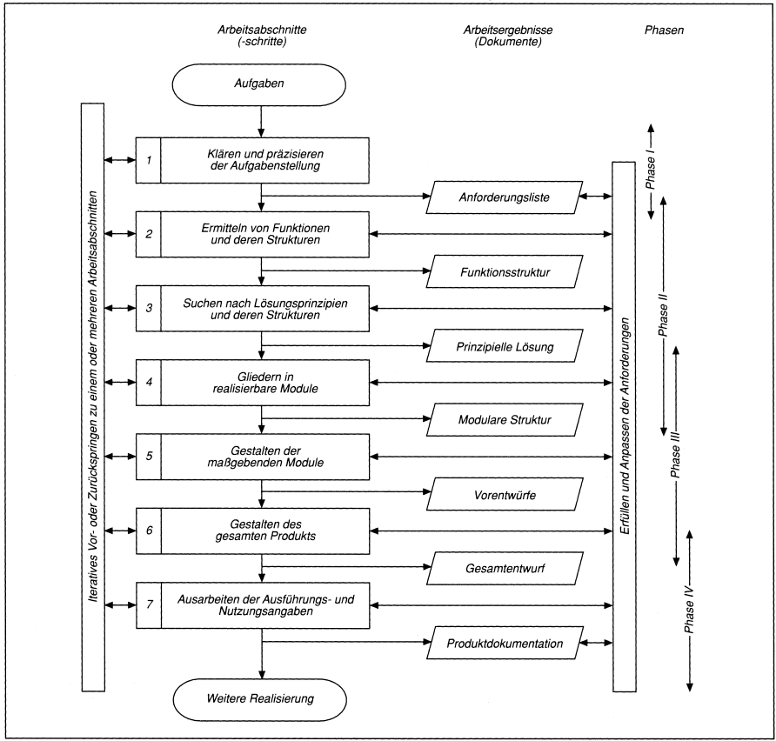
3.1 Prozessmodelle I
Konstruktionsmethodik
VDI 2221

Slide 5
3.1 Prozessmodelle II
Ziel analysieren
Problem strukturieren
Eigenschaften ermitteln
Entscheidungen herbeiführen
Konstruktion
Design
Produktentwicklung
Lösungsideen ermitteln
Zieler-reichung absichern
Ziel planen
Münchner Vorgehensmodell
Designprozess Frog

Slide 6
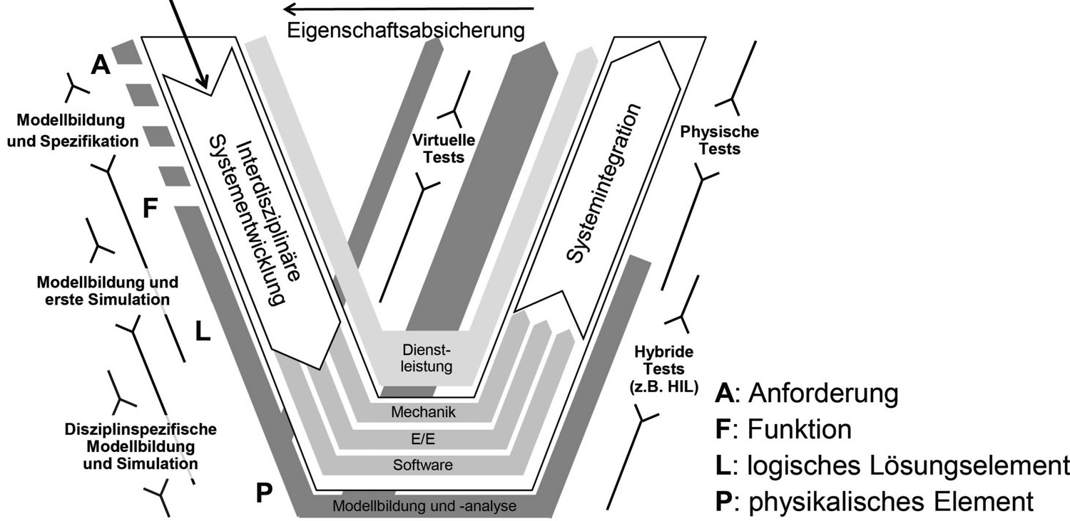
3.1 Prozessmodelle III
Produktentwicklung
Mechatronik
Erweitertes V-Modell für Model Based Systems Engineering, Eigner

Slide 7
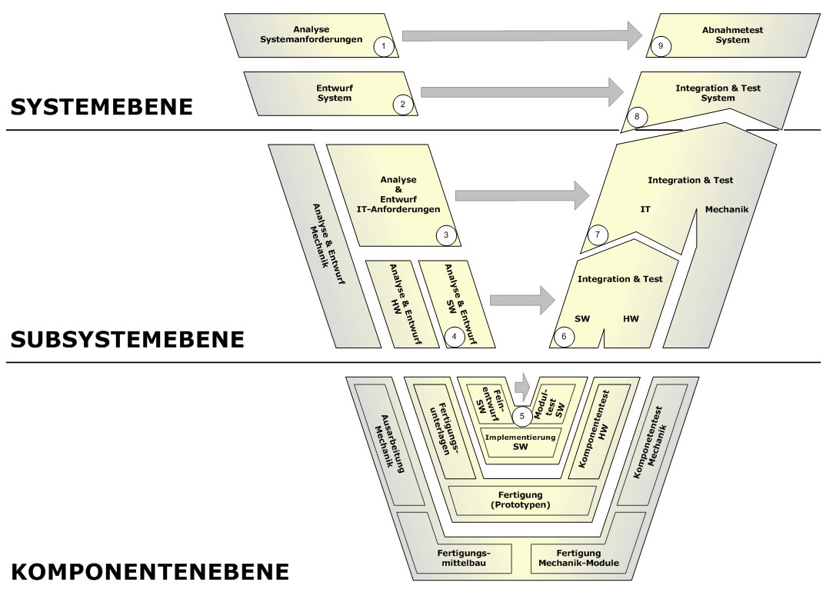
3.1 Prozessmodelle III
Produktentwicklung
Mechatronik
Dreistufiges V-Modell (Quelle: TU München)

Slide 8
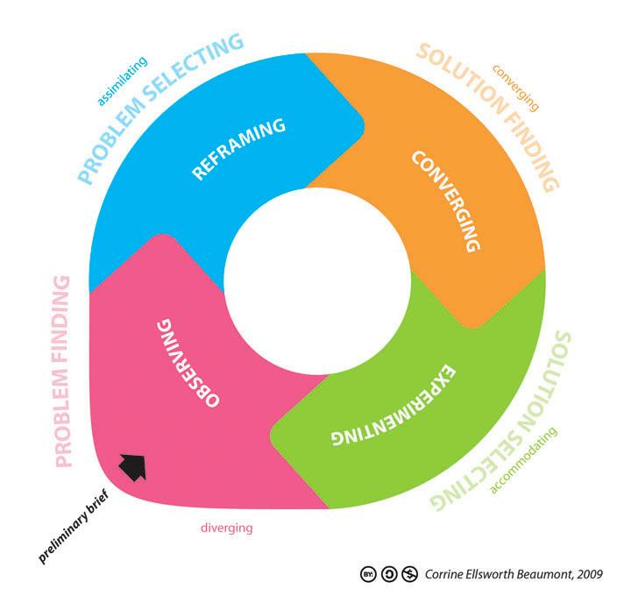
3.1 Prozessmodell zyklisch
Aufeinander aufbauend
Ineinandergreifend
Perspektivwechsel

Slide 9
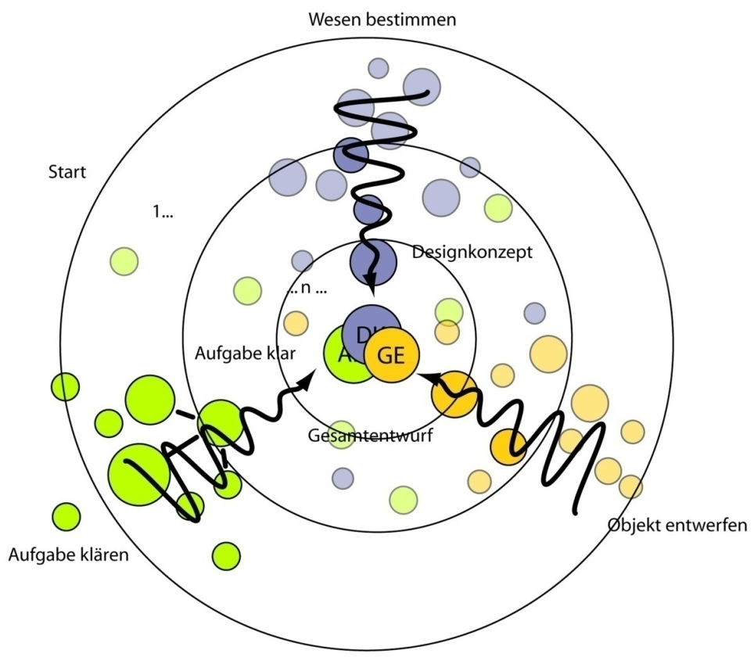
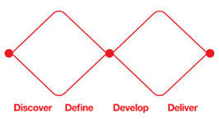
3.1 Prozessmodell öffnen, schließen und ausrichten
Trennen von Sammeln und Bewerten
Beides ist wichtig!
Ausrichtung nicht vergessen
Designprozess British Design Council
Prozessmodell Drechsel

Slide 10
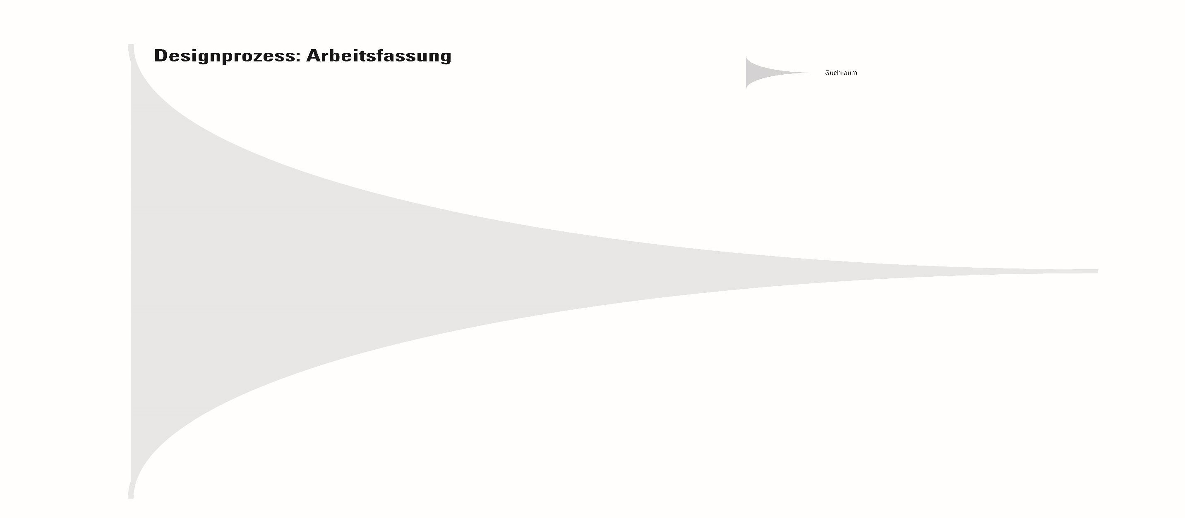

Slide 11
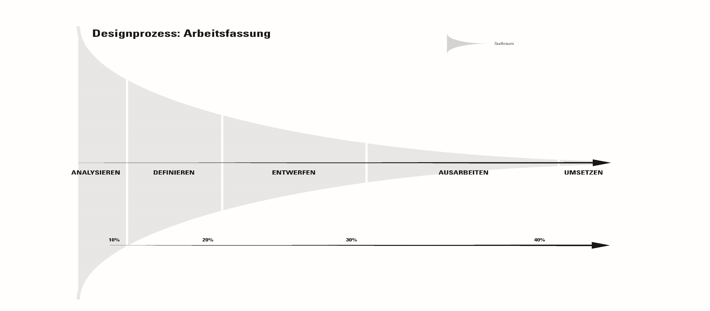

Slide 12
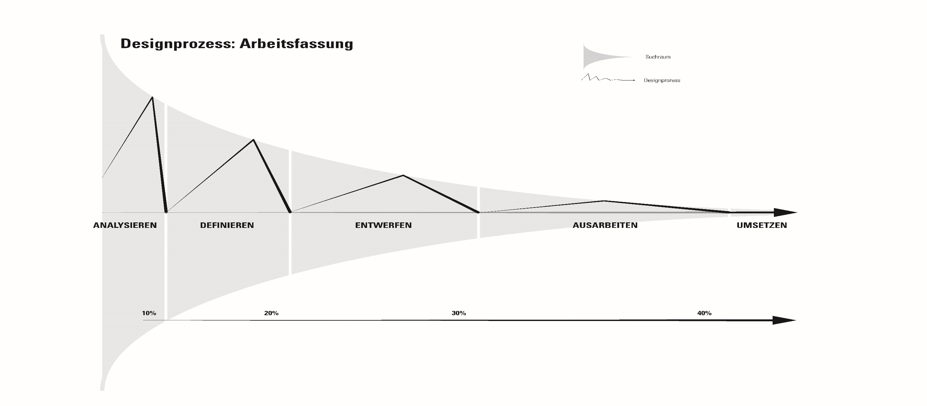

Slide 13
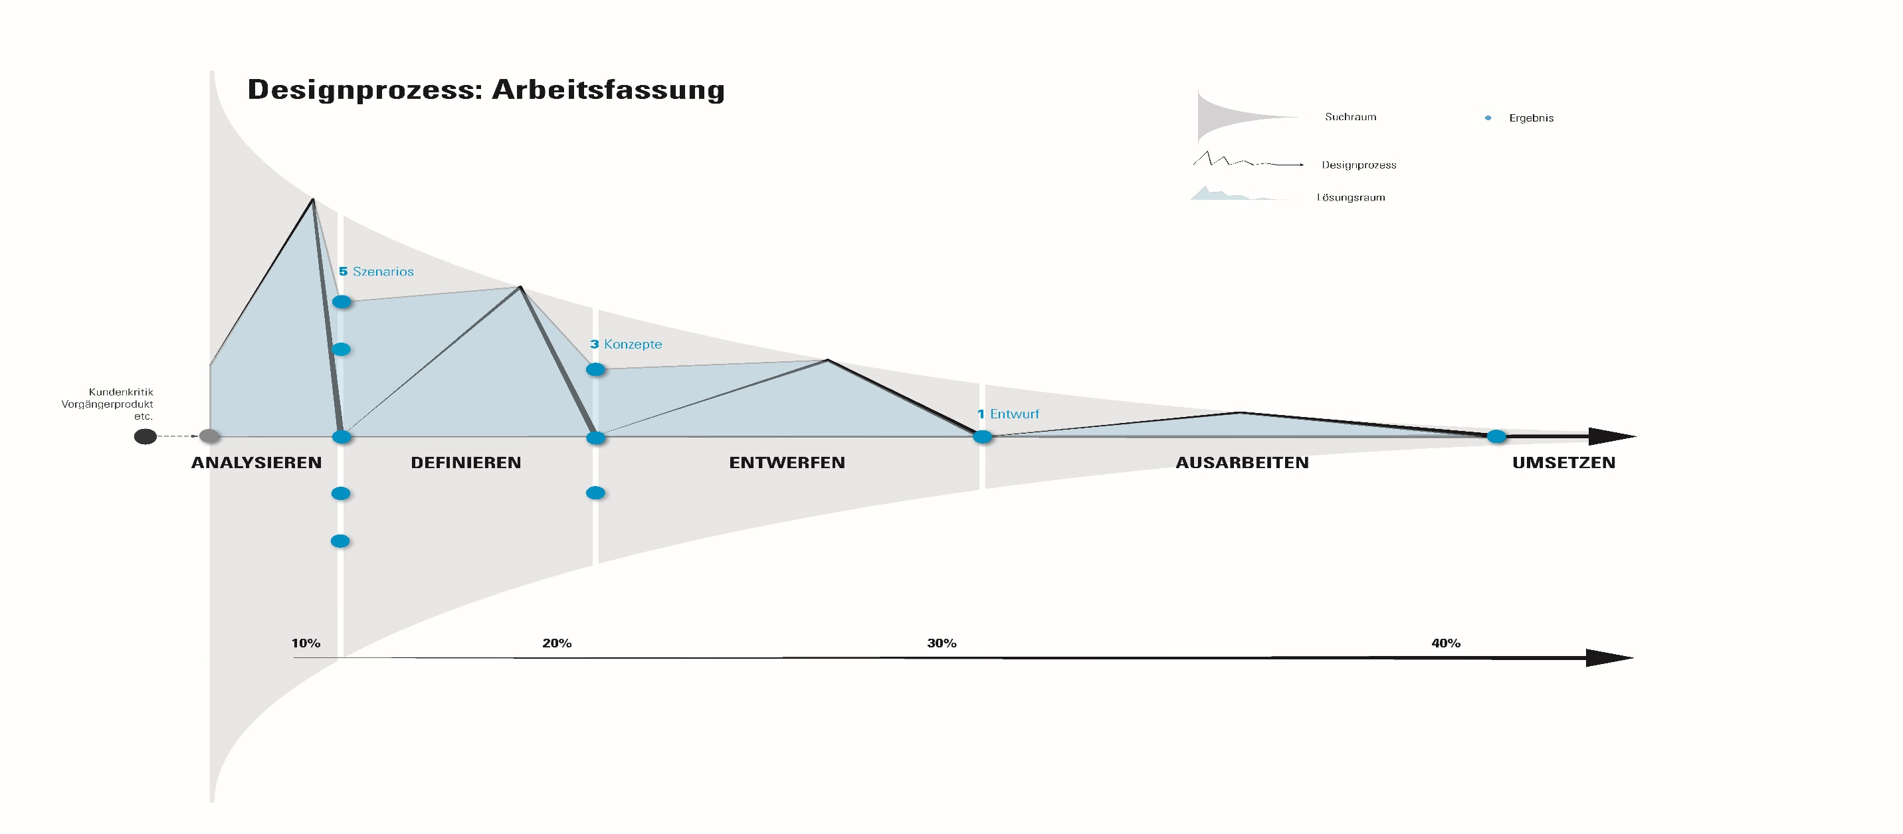

Slide 14
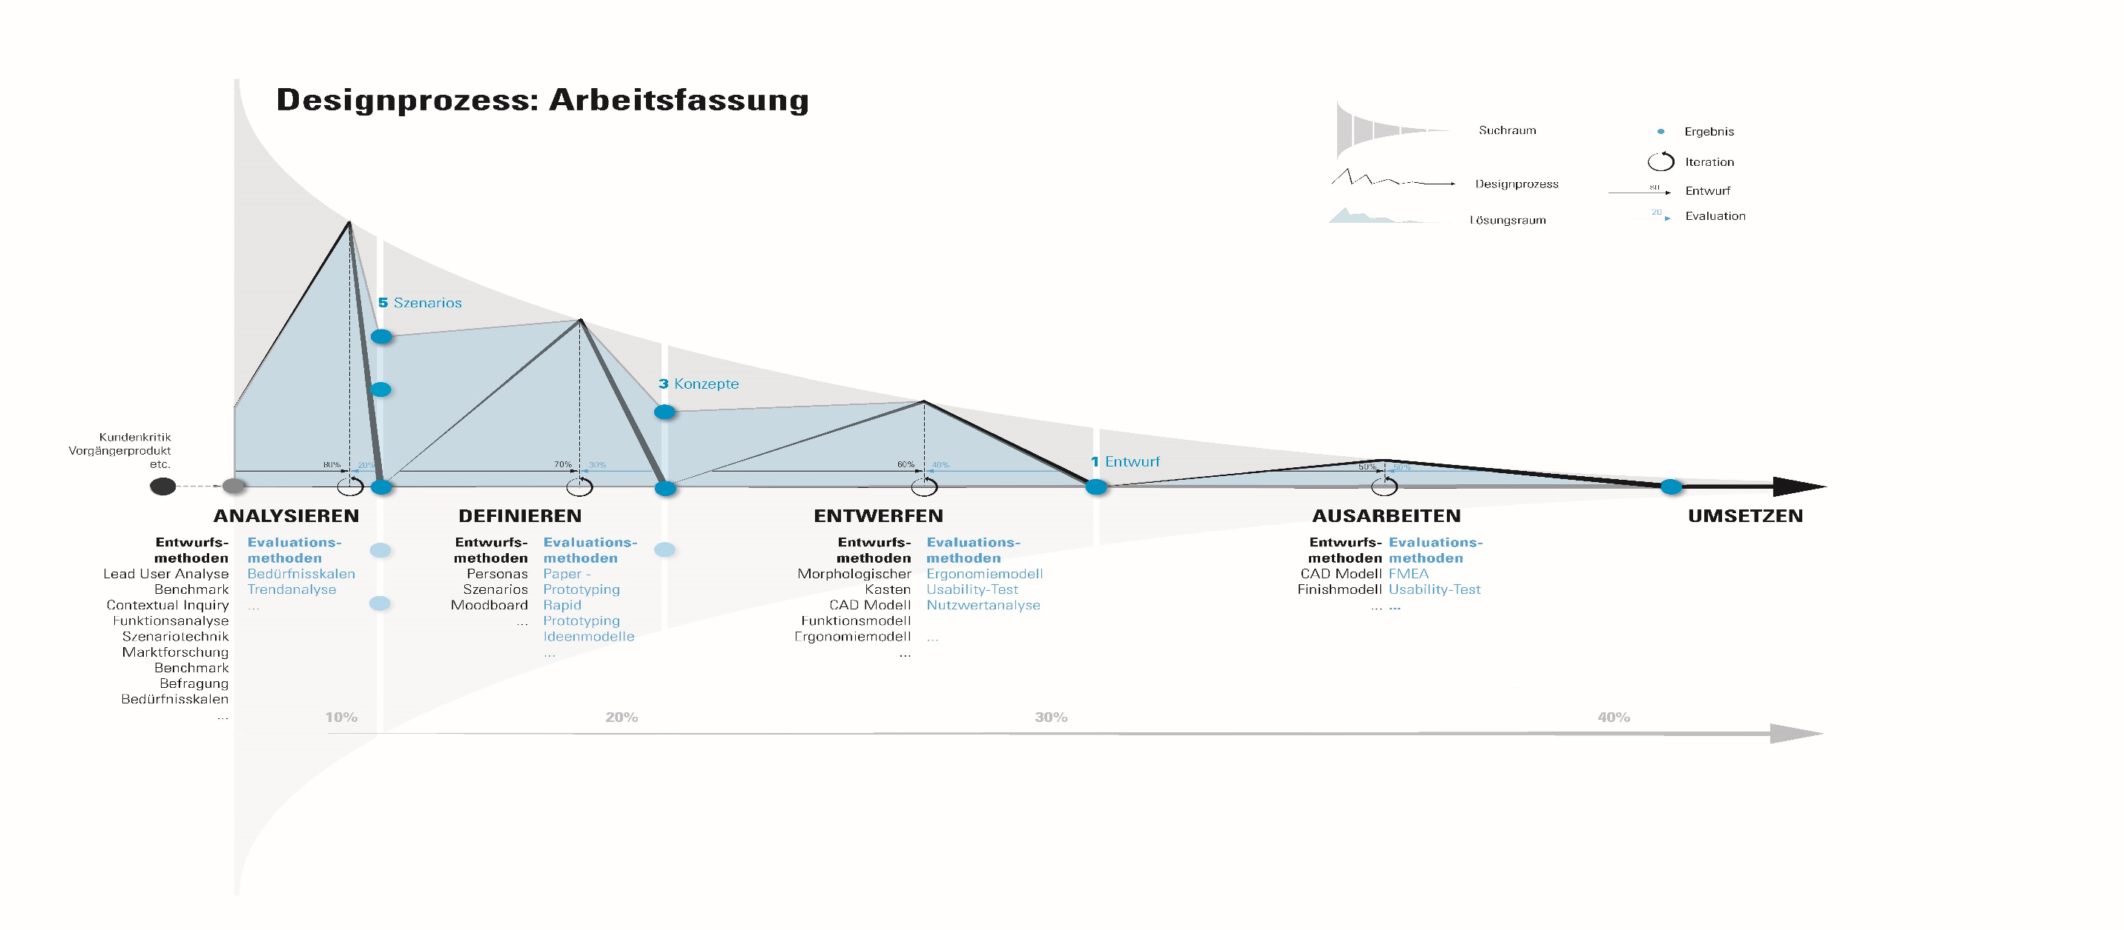

Slide 15
1 Design, Status Quo und vorsichtiger Ausblick
1.1 Design an der Schnittstelle von Mensch, Technik und Unternehmen
1.2 Design heute – Personen.
1.3 Design heute – Themen.
1.4 Design – erlebenszentriert!

Slide 16
1.3 Design heute – Themen.
1.3.1 Interaction & Information
1.3.2 Universal & Integral
1.3.3 Concept & Future Research
1.3.4 Strategic
1.3.5 Service & Systems
1.3.6 Eco & Sustainable

